Slide 1

Insert photo of you and Sanne, or of a drawing you made for Sanne, or any other image you want to share with Sanne [you can replace this text box with an image or use Shape Fill – Picture]
Dear Sanne, here’s a message from [insert your name]
Life after PhD: What is a fun activity for Sanne to do with her family? It can be anything – day trip, restaurant, etc.
Inspiration: What is an alternative (fun) title for Sanne’s thesis?
[Room to congratulate Sanne or for any other personal message]

Slide 2
Voeg hier een foto toe van jou met Sanne, of van een tekening die je gemaakt hebt voor Sanne, of een andere foto die je wilt delen met Sanne [je kan dit tekstblok vervangen met een afbeelding, of klik op Shape Fill – Picture om een foto toe te voegen]
Beste Sanne,
hier is een berichtje van [voeg je naam in]
Het leven na de PhD: Wat is een leuke activiteit voor Sanne en haar gezin? Je mag van alles aanraden, bijvoorbeeld een dagtripje, of een restaurant.
Deel je inspiratie: Wat is een (gekke) alternatieve titel voor Sannes proefschrift?
[Hier kan je Sanne feliciteren of een ander persoonlijk bericht delen]

Slide 3

Insert photo of you and Sanne, or of a drawing you made for Sanne, or any other image you want to share with Sanne [you can replace this text box with an image or use Shape Fill – Picture]
Dear Sanne, here’s a message from [insert your name]
Life after PhD: What is a good place for Sanne to go for a run? Why there? Can be anywhere in the world
Inspiration: Sanne is a quantitative researcher. Can you imagine Sanne’s next dataset? Let your imagination run wild
[Room to congratulate Sanne or for any other personal message]

Slide 4
Voeg hier een foto toe van jou met Sanne, of van een tekening die je gemaakt hebt voor Sanne, of een andere foto die je wilt delen met Sanne [je kan dit tekstblok vervangen met een afbeelding, of klik op Shape Fill – Picture om een foto toe te voegen]
Beste Sanne,
hier is een berichtje van [voeg je naam in]
Het leven na de PhD: Wat is een mooi hardlooprondje voor Sanne? Waarom daar? Het kan overal ter wereld zijn
Inspiratie: Sanne is een kwantitatief onderzoeker. Wat zou Sannes volgende dataset kunnen zijn? Laat je fantasie de vrije loop!
[Hier kan je Sanne feliciteren of een ander persoonlijk bericht delen]

Slide 5



Insert photo of you and Sanne, or of a drawing you made for Sanne, or any other image you want to share with Sanne [you can replace this text box with an image or use Shape Fill – Picture]
Dear Sanne, here’s a message from [insert your name]
Life after PhD: everybody needs stuff – if you had to buy something for Sanne secondhand, what would it be?
Inspiration: Who is your favorite activist or emancipation inspiration? Why?
[Room to congratulate Sanne or for any other personal message]

Slide 6
Voeg hier een foto toe van jou met Sanne, of van een tekening die je gemaakt hebt voor Sanne, of een andere foto die je wilt delen met Sanne [je kan dit tekstblok vervangen met een afbeelding, of klik op Shape Fill – Picture om een foto toe te voegen]
Beste Sanne,
hier is een berichtje van [voeg je naam in]
Het leven na de PhD: iedereen heeft spullen nodig – als je iets tweedehands voor Sanne zou kopen, wat zou dat dan zijn?
Inspiratie: Wie is je favoriete activist of emancipatie-inspiratie? Waarom?
[Hier kan je Sanne feliciteren of een ander persoonlijk bericht delen]

Slide 7
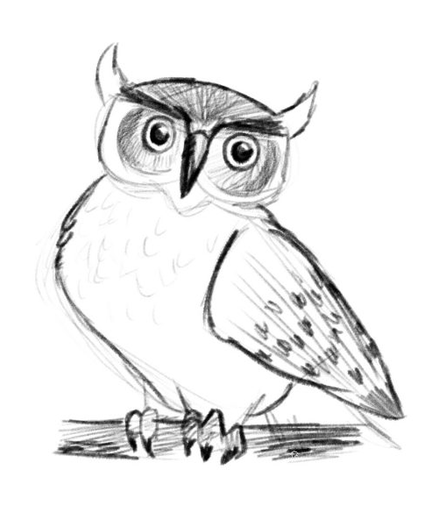
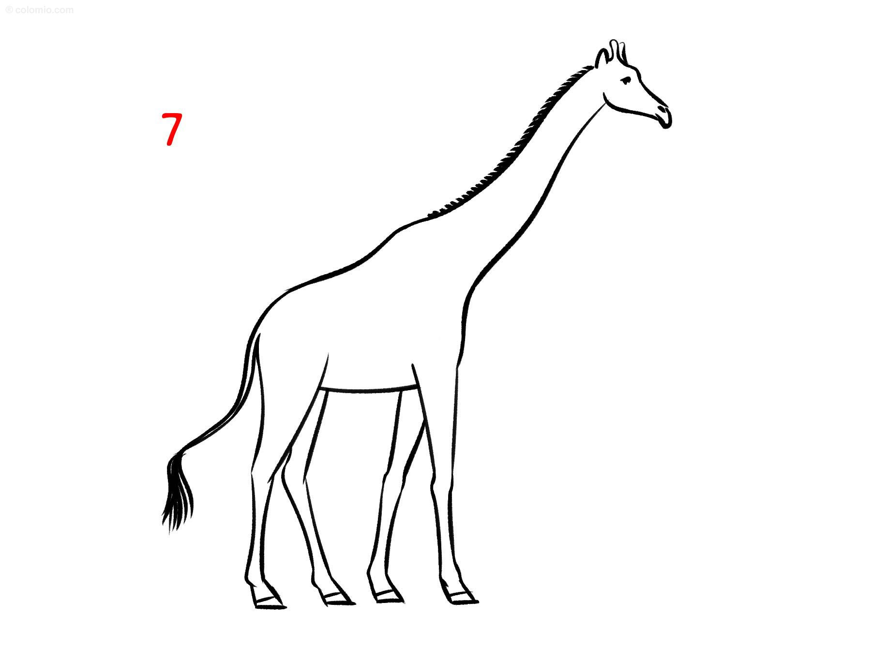
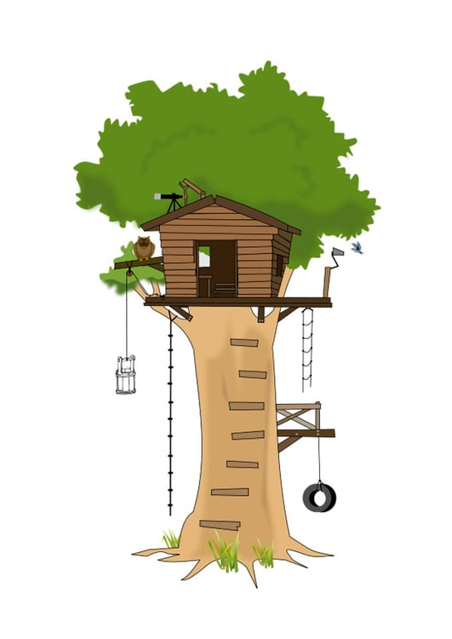
Insert photo of you and Sanne, or of a drawing you made for Sanne, or any other image you want to share with Sanne [you can replace this text box with an image or use Shape Fill – Picture]
Dear Sanne, here’s a message from [insert your name]
What is Sanne's Spirit Animal? Why?
Where do you think Sanne could live? Anything is possible: a country, a location, a building, etc.
[Room to congratulate Sanne or for any other personal message]

Slide 8
Voeg hier een foto toe van jou met Sanne, of van een tekening die je gemaakt hebt voor Sanne, of een andere foto die je wilt delen met Sanne [je kan dit tekstblok vervangen met een afbeelding, of klik op Shape Fill – Picture om een foto toe te voegen]
Beste Sanne,
hier is een berichtje van [voeg je naam in]
Wat is de Spirit Animal van Sanne? Waarom?
Waar zou Sanne volgens jou kunnen wonen? Alles is mogelijk: een land, een locatie, een gebouw, etc
[Hier kan je Sanne feliciteren of een ander persoonlijk bericht delen]

Slide 9
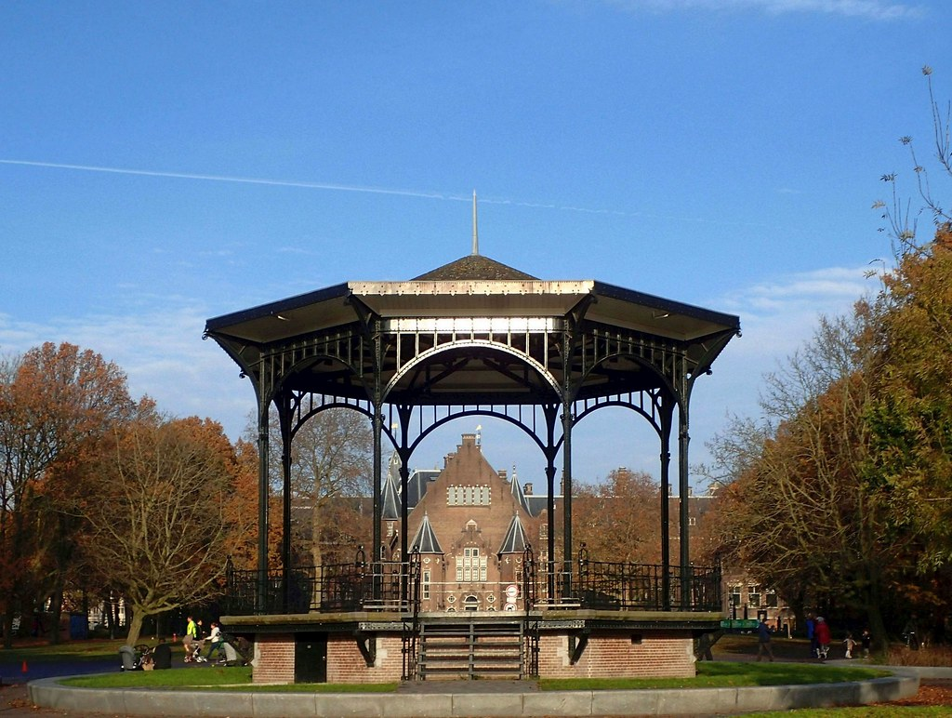
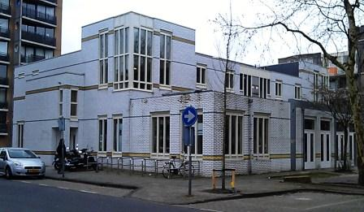
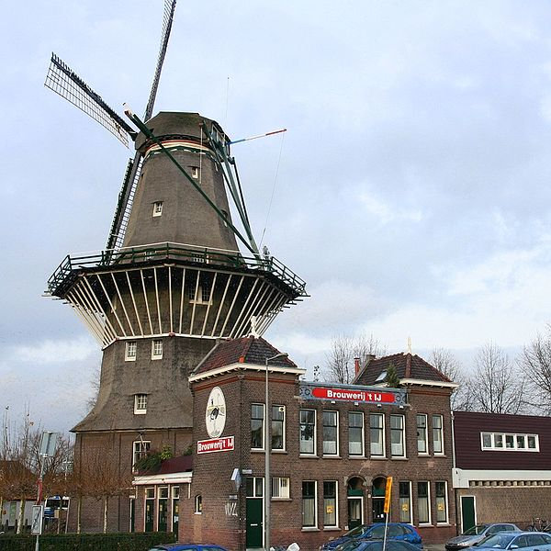
Insert photo of you and Sanne, or of a drawing you made for Sanne, or any other image you want to share with Sanne [you can replace this text box with an image or use Shape Fill – Picture]
Dear Sanne, here’s a message from [insert your name]
Life after PhD: everybody needs stuff – if you had to buy something for Sanne secondhand, what would it be?
What is a crazy, funny, beautiful, or otherwise exciting anecdote Sanne once told you?
[Room to congratulate Sanne or for any other personal message]

Slide 10
Voeg hier een foto toe van jou met Sanne, of van een tekening die je gemaakt hebt voor Sanne, of een andere foto die je wilt delen met Sanne [je kan dit tekstblok vervangen met een afbeelding, of klik op Shape Fill – Picture om een foto toe te voegen]
Beste Sanne,
hier is een berichtje van [voeg je naam in]
Het leven na de PhD: iedereen heeft spullen nodig – als je iets tweedehands voor Sanne zou kopen, wat zou dat dan zijn?
Wat is een gekke, grappige, mooie, of anderszins spannende anecdote die Sanne jou ooit vertelde?
[Hier kan je Sanne feliciteren of een ander persoonlijk bericht delen]

Slide 11
Insert photo of you and Sanne, or of a drawing you made for Sanne, or any other image you want to share with Sanne [you can replace this text box with an image or use Shape Fill – Picture]
Dear Sanne, here’s a message from [insert your name]
Inspiration: What is an alternative (fun) title for Sanne’s thesis?
Who is your favorite activist or emancipation inspiration? Why?
[Room to congratulate Sanne or for any other personal message]

Slide 12
Voeg hier een foto toe van jou met Sanne, of van een tekening die je gemaakt hebt voor Sanne, of een andere foto die je wilt delen met Sanne [je kan dit tekstblok vervangen met een afbeelding, of klik op Shape Fill – Picture om een foto toe te voegen]
Beste Sanne,
hier is een berichtje van [voeg je naam in]
Deel je inspiratie: Wat is een (gekke) alternatieve titel voor Sannes proefschrift?
Wie is je favoriete activist of emancipatie-inspiratie? Waarom?
[Hier kan je Sanne feliciteren of een ander persoonlijk bericht delen]

